Slide 1
МОНГОЛ УЛСЫН ОЛОН УЛСЫН ГЭРЭЭ ХҮНИЙ ЭРХИЙН ТҮГЭЭМЭЛ ТУНХАГЛАЛ
Булган сумын ИТХ-ын ажлын алба

Slide 4
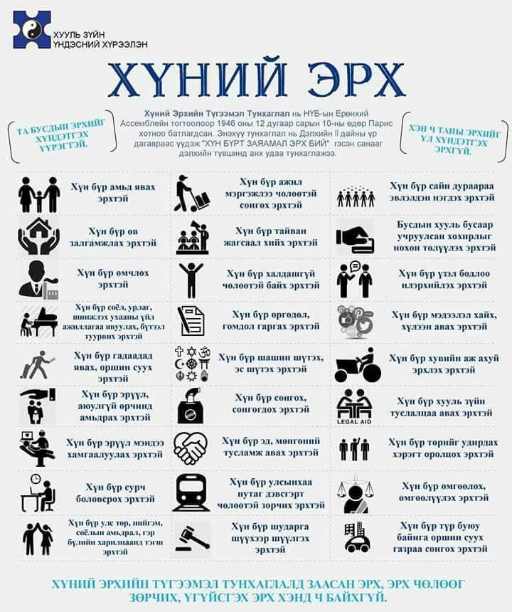

Slide 6
МОНГОЛ УЛСЫН ОЛОН УЛСЫН ГЭРЭЭ ХҮНИЙ ЭРХИЙН ТҮГЭЭМЭЛ ТУНХАГЛАЛ
Нэгдсэн Үндэстний Байгууллагын Ерөнхий Ассамблейн 217/А/III/ mогтоолоор 1946 оны 12 дугаар сарын 10-ны өдөр баталж, түүний бүх заалтыг дагаж мөрдөхийг гишүүн улсуудад уриалжээ.
УДИРТГАЛ
Хүн төрөлхтний ам бүлийн гишүүн бүхэнд угаас заяасан нэр төр болон тэдний адил тэгш, салшгүй эрхийг хүлээн зөвшөөрөх нь эрх чөлөө, шударга ёс, бүх нийтийн энх тайвны үндэс мөнийг иш үндэс болгон;
хүний эрхийг үл тоомсорлох, басамжлах нь зон олны ариун сэтгэлийг сэвтээн жигшээсэн балмад үйлдэлд хүргэж байсан бөгөөд хүмүүс үгээ хэлэх, итгэл үнэмшилтэй байх эрх чөлөөтэй түүнчлэн айх аюулгүй, гачигдах зовлонгүй дэлхий ертөнцийг бий болгох нь хүн ардын эрхэм дээд эрмэлзэл мөн хэмээн үзэж;
хүмүүс эзэрхэг засаглал, дарлалын эсрэг өөрийн эрхгүй эцсийн арга болгон зэвсэглэн босоход хүргэхгүйн тулд хүний эрхийг хуулиар хамгаалах нь нэн чухал гэдгийг анхааран;
улс түмний хооронд найрсаг харилцаа хөгжүүлэхэд тус дөхөм үзүүлэх нь нэн чухлыг харгалзан;
хүн үндсэн эрхтэй, хувь хүн нэр төр, үнэ цэнэтэй, эрэгтэй, эмэгтэйчүүд тэгш эрхтэй гэдэгт Нэгдсэн Үндэстний улс түмэн итгэл төгс байгаагаа дүрмээрээ нотлохын хамт, илүү эрх чөлөөтэй байдалд нийгмийн дэвшлийг урагшлуулах, амьдралын нөхцлийг сайжруулахад дөхөм үзүүлэхээр шийдвэрлэснийг харгалзан;
гишүүн улсууд Нэгдсэн Үндэстний Байгууллагатай хамтран хүний эрх, үндсэн эрх чөлөөг нийтээр хүндлэн сахихад тус дөхөм үзүүлэх үүрэг авсныг үндэслэн;
энэхүү үүргийг бүрэн биелүүлэхэд хүний эрх, эрх чөлөөг нийтээр нэг мөр ойлгох явдал нэн чухал ач холбогдолтойг харгалзан; тийнхүү, үүний учир, Ерөнхий Ассамблей,
Энэхүү хүний эрхийн түгээмэл тунхаглалыг дэлхийн бүх улс түмэн, бүх улс гүрэн хэрэгжүүлэхийг эрмэлзвэл зохих нийтлэг зорилт болгон дэвшүүлж, энэ зорилтын үүднээс хүн бүр, нийгмийн нэгж байгууллага бүхэн эл Тунхаглалыг байнга бодолцон гэгээрч боловсрох замаар хүний эрх, эрх чөлөөг хүндэтгэн сахихад дөхөм үзүүлэхийг эрмэлзэх ёстойг, түүнчлэн үндэсний болон олон улсын хэмжээний дэвшилтэт арга хэмжээ авах замаар эдгээр эрх, эрх чөлөөг Нэгдсэн Үндэстний гишүүн улсын ард түмэн, тэдгээр улсын эрх мэдлийн нутаг дэвсгэр дээр оршин суудаг ард түмний аль алинаар нь бүх нийтээр үр нөлөөтэй хүлээн зөвшөөрүүлж, дагаж мөрдөх явдлыг хангахад тус дөхөм үзүүлэхийг эрмэлзэх ёстойг зарлан тунхаглаж байна.

Slide 7
1 дүгээр зүйл
Хүн бүр төрөхөөсөө эрх чөлөөтэй, нэр төр, эрхийнхээ хувьд адил тэгш байна. Тэдэнд оюун ухаан, өрлөг сэтгэл заяасан бөгөөд өөр хоорондоо ахан дүүгийн ёсоор харилцах ёстой.
2 дугаар зүйл
Хүн бүр энэ Тунхаглалд заасан бүхий л эрх, эрх чөлөөг арьс үндэс, арьсны өнгө, хүйс, хэл, шашин шүтлэг, улс төрийн болон бусад үзэл бодол, үндэсний буюу нийгмийн гарал, эд хөрөнгө, язгуур угсаа болон бусад байдлын ялгааг эс харгалзан ямар ч гадуурхалгүйгээр эдлэх ёстой. Мөн түүнчлэн тухайн хүнийг харьяалдаг улс буюу нутаг дэвсгэрийн улс төр, эрх зүй болон олон улсын статус ямар ч байлаа гэсэн, тухайлбал, тусгаар тогтносон буюу асрамжинд байгаа, өөрөө эс удирдах зэрэг бүрэн эрхт байдал нь ямар ч байдлаар хязгаарлагдмал байсан тэр нь ялгаварлах үндэс болох ёсгүй.
3 дугаар зүйл
Хүн бүр амьд явах, эрх чөлөөтэй байх, халдашгүй дархан байх эрхтэй.
4 дүгээр зүйл
Хэнийг ч боолчлох буюу бусдын эрхшээлд байлгах ёсгүй. Аливаа төрлийн боолчлол болон боолын худалдааг хориглоно.
5 дугаар зүйл
Хэнд ч эрүү шүүлт тулган эсхүл хэнтэй ч хэрцгийгээр, хүний ёсноос гадуур буюу нэр төрийг нь доромжлон харьцах, шийтгэх ёсгүй.
6 дугаар зүйл
Хүн бүр хаана ч байсан эрх зүйн чадвартай байх эрхээ хүлээн зөвшөөрүүлэх эрхтэй.
7 дугаар зүйл
Хүн бүр хуулийн өмнө адил тэгш бөгөөд ямар ч алагчилалгүйгээр хуулиар адилхан хамгаалуулах эрхтэй. Хүн бүр энэхүү Тунхаглалд харшлах аливаа алагчилалаас болон тийнхүү алагчилахыг өдөөсөн турхиралтаас адилхан хамгаалуулах эрхтэй.
8 дугаар зүйл
Үндсэн хууль болон бусад хуулиар олгосон үндсэн эрх нь зөрчигдвөл хүн бүр эрх мэдэл бүхий үндэсний шүүхээр эрхээ бүрэн сэргээн тогтоолгох эрхтэй.
9 дүгээр зүйл
Хэнийг ч дур мэдэн баривчлах, саатуулах буюу хөөн зайлуулах ёсгүй.

Slide 8
10 дугаар зүйл
Хүн бүр тулгасан аливаа эрүүгийн ял болон эрх үүргээ тодорхойлуулахдаа хараат бус, тал хардаггүй шүүхээр бүрэн адил тэгш үндсэн дээр нээлттэй, шударгаар шүүлгэх эрхтэй.
11 дүгээр зүйл
1. Гэмт хэрэгт буруутгагдаж буй хэн боловч өмгөөлөх бүх боломжоор хангагдсан нээлттэй шүүх хурлаар гэм буруутайг нь хуулийн дагуу тогтоох хүртэл гэм буруугүй гэж тооцогдох эрхтэй.
2. Тухайн үед үндэсний буюу олон улсын хуулийн дагуу гэмт хэрэгт эс тооцож байсан аливаа үйлдэл буюу эс үйлдлийг үндэслэж, хэнийг ч гэмт хэрэгт яллан шийтгэх ёсгүй. Түүнчлэн гэмт хэрэг гарсан тэр үед ногдуулж болох байснаас илүү хүнд ял тохоож болохгүй.
12 дугаар зүйл
Хэний ч хувийн болон гэр бүлийн амьдралд хөндлөнгөөс дур мэдэн оролцох, орон байрны халдашгүй байдал, захидал харилцааных нь нууц болон нэр төр, алдар хүндэд нь халдах ёсгүй. Тийм оролцоо халдлагын эсрэг хэн ч бай хуулиар хамгаалуулах эрхтэй.
13 дугаар зүйл
1. Хэн боловч улсынхаа дотор чөлөөтэй зорчих, оршин суух газраа чөлөөтэй сонгох эрхтэй.
2. Хэн боловч аливаа улс орныг, түүний дотроо эх орноо орхин явах, эх орондоо эргэж очих эрхтэй.
14 дүгээр зүйл
1. Хэн боловч мөрдөлт мөшгөлтөөс зугтаж, өөр улсад орогнох боломжийг эрэлхийлэх болон орогнох эрхтэй.
2. Улс төрийн бус гэмт хэргийн улмаас буюу Нэгдсэн Үндэстний Байгууллагын зорилго, зарчимд харш хэрэг үйлдсэний улмаас зайлшгүй мөрдөгдөж буй тохиолдолд дээрх эрхийг эдлэж үл болно.
15 дугаар зүйл
1. Хүн бүр иргэний харьяалалтай байх эрхтэй.
2. Аливаа хүний иргэний харьяалал болон харьяаллаа өөрчлөх эрхийг дур мэдэн цуцлах ёсгүй.

Slide 9
16 дугаар зүйл
1. Насанд хүрсэн эрэгтэй, эмэгтэй хүмүүс арьс үндэс, яс үндэс, шашин шүтлэгтэй холбогдсон аливаа хязгаарлалтгүйгээр гэрлэх, өрх тусгаарлах эрхтэй. Тэд гэрлэхдээ, гэрлэсний дараа болон гэрлэлтээ цуцлуулах үед тэгш эрх эдлэнэ.
2. Нөхөр, эхнэр болох хоёр хүн чөлөөтэй, харилцан бүрэн зөвшөөрсөн нөхцөлд гэрлэж болно.
3. Гэр бүл бол нийгмийн жам ёсны үндсэн нэгж мөн бөгөөд нийгэм, төрөөр хамгаалуулах эрхтэй.
17 дугаар зүйл
1. Хүн бүр эд хөрөнгийг ганцаараа буюу бусадтай хамтарч өмчлөх эрхтэй.
2. Хэний ч өмч хөрөнгийг дураар хураан авч болохгүй.
18 дугаар зүйл
Хүн бүр чөлөөтэй бодож сэтгэх, шашин шүтэх, эс шүтэх эрхтэй. Энэхүү эрхэнд шашин буюу шүтлэгээ өөрчлөх эрх чөлөө, бие даан буюу бусадтай хамтран нийтийн өмнө болон хувийн журмаар хичээл заах, хурал мөргөл хийх, шашны хийгээд зан үйлийн ёслол үйлдэх зэргээр шашин буюу шүтлэгээ номлох эрх чөлөө багтана.
19 дүгээр зүйл
Хүн бүр өөрийн үзэл бодолтой байх, түүнийгээ чөлөөтэй илэрхийлэх эрхтэй; энэхүү эрхэнд үзэл бодлоо ямар ч хорио саадгүй баримтлах эрх чөлөө, үзэл санаа, мэдээллийг улсын хилийн заагаар үл хязгаарлан аливаа арга замаар эрж сурвалжлах, хүлээж авах, түгээн дэлгэрүүлэх эрх чөлөө багтана.
20 дугаар зүйл
1. Хүн бүр чөлөөтэй, тайван хуран цуглах, эвлэлдэн нэгдэх эрхтэй.
2. Хэнийг ч аливаа эвлэл холбоонд албадан оруулах ёсгүй.

Slide 10
21 дүгээр зүйл
1. Хүн бүр улсаа удирдахад шууд буюу чөлөөтэй сонгосон төлөөлөгчдөөрөө уламжлан оролцох эрхтэй.
2. Хүн бүр улсдаа төрийн алба хаших тэгш эрхтэй.
3. Ард түмний хүсэл зориг бол засгийн эрх мэдлийн үндэс байх ёстой. Энэ хүсэл зориг нь сонгуулийн бүх нийтийн тэгш эрхийн үндсэн дээр саналыг нууцаар хураах буюу саналаа чөлөөтэй гаргах явдлыг хангахуйц өөр адил чанартай хэлбэрийг ашиглах замаар явуулж байвал зохих тогтмол, хуурамч бус сонгуулиар илрэлээ олно.
22 дугаар зүйл
Хүн бүр нийгмийн гишүүний хувьд нийгмийн хангамж эдлэх, түүнчлэн нэр төрөө хадгалах, биеэ боловсруулж хөгжүүлэхэд зайлшгүй шаардлагатай эдийн засаг, нийгэм, соёлын эрхээ улс бүрийн бүтэц, нөөц бололцоотой уялдуулан үндэсний хүч чармайлт хийгээд олон улсын хамтын ажиллагааны замаар хэрэгжүүлэх эрхтэй.
23 дугаар зүйл
1. Хүн бүр хөдөлмөрлөх, ажлаа чөлөөтэй сонгох, хөдөлмөрийн шударга, аятай нөхцлөөр хангуулах, ажилгүйдлээс хамгаалуулах эрхтэй.
2. Хүн бүр ямар ч алагчилалгүйгээр адил хэмжээний хөдөлмөрт адил хэмжээний шан хөлс авах эрхтэй.
3. Ажил хөдөлмөр эрхэлж байгаа хэн боловч хувийн болон ам бүлийнхээ ахуй амьжиргааг хүний зэрэгтэй авч явахад хүрэлцэхүйц бөгөөд зайлшгүй тохиолдолд нийгмийн хангамжийн эх үүсвэрээр нэмэн арвижуулсан, хийсэндээ таарсан, хүртээмжтэй шан хөлс авах эрхтэй.
4. Хүн бүр эрх ашгаа хамгаалах зорилгоор үйлдвэрчний эвлэл байгуулах буюу үйлдвэрчний эвлэлд нэгдэх эрхтэй.

Slide 11
24 дүгээр зүйл
Хүн бүр ажлын цагаа зохистойгоор хязгаарлуулах, цалинтай ээлжийн амралт эдлэх эрхийг оролцуулан амрах, зав чөлөөтэй байх эрхтэй.
25 дугаар зүйл
1. Хүн бүр хоол хүнс, хувцас хунар, орон байр, эмчилгээ сувилгаа, нийгэм ахуйн зайлшгүй шаардлагатай үйлчилгээг оролцуулаад өөрийн болон ам бүлийнхээ эрүүл мэнд, аж амьдралыг тэтгэхэд хүрэлцэхүйц амьжиргаатай байх эрхтэй. Ажилгүйдэх, өвчлөх, тахир дутуу болох, бэлэвсрэх, өтлөх, эсхүл өөрөөс үл хамаарах бусад шалтгаанаар амь зуулгагүй болох нөхцөлд тэтгэмж авах эрхтэй.
2. Эх нялхас онцгой асрамж, туслалцаа авах эрхтэй. Баталгаатай гэр бүлээс гарсан буюу бутач гэдгээс үл хамааран бүх хүүхэд нийгмээс адилхан хамгаалалт эдлэх ёстой.
26 дугаар зүйл
1. Хүн бүр сурч боловсрох эрхтэй. Наад зах нь анхан шатны болон ерөнхий боловсрол үнэ төлбөргүй байвал зохино. Анхан шатны боловсролыг заавал эзэмшүүлэх ёстой. Техникийн болон тусгай мэргэжлийн боловсрол нийтэд хүртээлтэй байх ёстой. Авъяас чадвартай нь уялдан хүн бүрт дээд боловсрол эзэмших боломж адилхан хүртээлтэй олгох ёстой.
2. Боловсрол нь бие хүнийг өв тэгш хөгжүүлэх, хүний эрх, үндсэн эрх чөлөөг улам бүр хүндэтгэдэг болоход чиглэх ёстой. Боловсрол нь аливаа улс түмэн, янз бүрийн арьстан хийгээд шашны бүлгүүд бие биеэ харилцан ойлгох, хүлцэн тэвчих, эвсэн найрамдах, мөн түүнчлэн Нэгдсэн Үндэстний Байгууллагаас энх тайвныг сахиулах талаар явуулж буй үйл ажиллагаанд дөхөм үзүүлэх ёстой.
3. Хүүхэддээ олгох боловсролын чиглэлийг сонгоход эцэг эх давуу эрх эдлэнэ.

Slide 12
27 дугаар зүйл
1. Хүн бүр нийгмийнхээ соёлын амьдралд чөлөөтэй оролцох, урлагийн цэнгэлийг эдлэх, шинжлэх ухааны дэвшилд оролцож үр шимийг нь хүртэх эрхтэй.
2. Хүн бүр өөрийн туурвисан шинжлэх ухаан, утга зохиол, уран сайхны бүтээлийн материаллаг болон ёс суртахууны эрх ашгаа хамгаалуулах эрхтэй.
28 дугаар зүйл
Хүн бүр энэхүү Тунхаглалд заасан эрх, эрх чөлөөг бүрэн эдлэж болохуйц нийгмийн болон олон улсын дэг журамд аж төрөх эрхтэй.
29 дүгээр зүйл
1. Хүн бүр нийгмийнхээ өмнө тодорхой үүрэг хүлээх бөгөөд гагцхүү нийгэм л бие хүний чөлөөтэй, өв тэгш хөгжлийг хангана.
2. Хүн бүр эрх, эрх чөлөөгөө эдлэхдээ гагцхүү бусдын эрх, эрх чөлөөг зохих ёсоор хүлээн зөвшөөрч хүндлэх, мөн ардчилсан нийгмийн ёс суртахууны шударга шаардлага, нийгмийн хэв журам, ерөнхий сайн сайхан байдлыг хангах үүднээс хуульчлан тогтоосноос өөр хязгаарлалтад өртөгдөх ёсгүй.
3. Эдгээр эрх, эрх чөлөөг хэрэгжүүлэхдээ Нэгдсэн Үндэстний Байгууллагын зорилго, зарчимтай хэрхэвч зөрчилдүүлж болохгүй.
30 дугаар зүйл
Энэхүү Тунхаглалын ямар ч зүйлийг аль нэг улс, бүлэг буюу бие хүний зүгээс энд тунхагласан эрх, эрх чөлөөг устгахад чиглэсэн аливаа үйл ажиллагаа явуулах буюу тийм үйлдэл хийх эрх олгож байгаа мэтээр мушгин тайлбарлаж болохгүй.

Slide 14
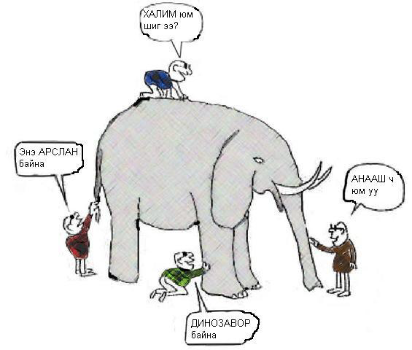
ТӨРИЙН АЛБАН ХААГЧ ГЭДЭГ БОЛ ХҮН БОЛГОНД ОЛДДОГГҮЙ АЗ ЗАВШААН, ҮҮРЭГ ХАРИУЦЛАГА
Төрийн бодлогын туйлын зорилго нь ард түмний
•Сэтгэл зөв,
•Санаа зөв,
•Үг яриа зөв,
•Үйлдэл зөв,
•Заяа/Ирээдүй гэрэлтэй/ зөв байх юм.
Хүмүүсийн хангагдаагүй хэрэгцээ, хэрэгжээгүй шаардлага, үнэт зүйл, нөгөөтэйгүүр тэдгээрийг төрийн бодлогоор шийдэх боломжийг бодлогын асуудал гэнэ.
Төрийн чиг үүрэг: Нийгмийн харилцааг зохицуулах,
Нийтлэг эрх ашгийг хамгаалах,
Ард түмний сайн сайхан, аюулгүй байдлыг хангах,

Slide 15
Таны хийж байгаа ажил зарим хүний насан туршийн мөрөөдөл
Таны ажиллаж буй нөхцөл зарим хүмүүсийн мөрөөдөл
Таны амьдарч буй байдал зарим хүмүүсийн биелэгдэшгүй мөрөөдөл
Таны өмсөж буй хувцас, идэж буй хоол зарим хүмүүсийн хүршгүй мөрөөдөл
Таны олсон ололт, амжилт зарим хүмүүсийн бүтэшгүй мөрөөдөл

Slide 16
Алдаагаа хүлээн зөвшөөрөх нь оноог тэнцүүлж, таныг илүү ухаажсаныг харуулдаг. /Артур Гуйтерман/
Залуусын атар газар шиг сэтгэлийн хөрсийг зөнгөөр нь орхивол тэнд зэрлэг өвс, шарилж, өргөс л ургана. /Снеллман/
Илүү сайн болох гэж хичээхгүй хүн сайн хэвээрээ ч үлдэж чадахгүй. /Овивер Кромвелл/
Инээмсэглэ. Бусадтай халуун дотноор гар барихдаа сэтгэл зүрхээ шингээж бай. /Дейл Карней/
Амжилтанд хүрсэн хүн бүрт сайн төлөвлөгөө, хүч хөдөлмөр байдал бол амжилтгүй хүн бүрт хэлэх нэг шалтгаан заавал байдаг байна. /Исмайл Боз/
Хүн эргэн тойрны хүмүүсээ дорд үзэж бус, өөрийн хийж бүтээсэн бүхнээрээ дээшилдэг юм. /Рейч/
Өөрийгөө удирдахдаа толгойгоо, бусдыг удирдахдаа зүрх сэтгэлээ сонсож бай. /Исмайл Боз/
Мэдлэгийн эзэн нь болохын тулд хүч хөдөлмөрийн боол нь болох хэрэгтэй. /О.Бальзак/

Slide 17
Төрийн албан хаагч бүр хуулиар хүлээсэн үүргээ нэр төртэй биелүүлж, иргэдийн ажил, амьдрал дээшилж, Булган сум Булган хот болох өлзийтэй ерөөлийг өргөн дэвшүүлье.
Сайн үйлс дэлгэрэх болтугай
Анхаарлаа хандуулсанд
талархалаа

